Slide 1
Kommunikationens grundmodell
Lektion 1 · Så går ett budskap fram
Vad händer mellan den som säger något och den som hör det?
Sändare, budskap, kanal och mottagare
Att koda och att avkoda
Återkopplingen – och skillnaden mellan envägs och tvåvägs

Slide 2
Ett beslut som gick snett
Din projektgrupp har bestämt en sak i klasschatten – trodde du.
På mötet dagen efter visar det sig att halva gruppen uppfattade beslutet tvärtom.
Ingen ljög och ingen slarvade. Någonstans på vägen gick budskapet snett.
Var? Det är vad modellen ska hjälpa oss att se.

Slide 3
Modellens delar
Grundläggande kommunikation kan beskrivas med en enkel överföringsmodell.
Sändare – den som vill få fram något, till exempel en tränare som vill flytta träningen
Budskap – själva innehållet: vi börjar klockan 18 i stället för 17
Kanal – vägen budskapet tar: ett meddelande, ett mejl, ett anslag i hallen, ett samtal
Mottagare – den som ska ta emot och tolka
Två handlingar: att koda är att formulera budskapet i ord, att avkoda är att tolka det.

Slide 4
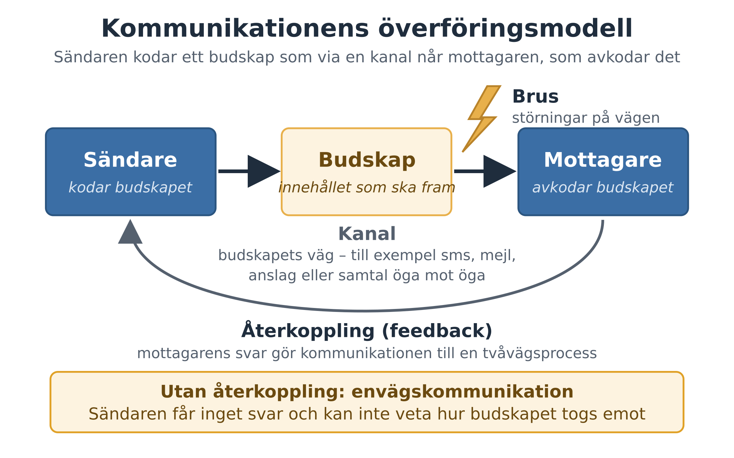
Hela vägen – från sändare till mottagare och tillbaka

Slide 5
Återkopplingen gör det till två vägar
Mottagarens återkoppling gör kommunikationen till en tvåvägsprocess.
Först när någon svarar okej, klockan 18 – eller ser frågande ut – vet sändaren om budskapet gick fram.
Envägskommunikation: sändaren talar men får inget svar. Ett anslag på en dörr.
Tvåvägskommunikation: mottagaren svarar. Ett samtal.
Utan återkoppling kan sändaren inte veta hur budskapet togs emot.

Slide 6
Tillbaka till chattbeslutet
I skrift försvann tonfall och miner.
Två läsare avkodade samma rader på två olika sätt.
Ingen behövde göra fel för att det skulle bli fel – och därför räcker det inte att säga att budskapet var skickat.

Slide 7
Brus och kanalval
Lektion 2 · Varför budskapet inte alltid kommer fram
Vad brus är
Tre former: bokstavligt, i språket, hos mottagaren
Varför valet av kanal spelar roll
Vilket besked hör hemma var?

Slide 8
Vad brus är
På vägen mellan sändare och mottagare kan störningar – brus – försvåra överföringen.
Följden är att budskapet kan uppfattas annorlunda än det var tänkt.
Bruset är alltså inte bara ljud. Det är allt som lägger sig mellan det som sägs och det som uppfattas.

Slide 9
Tre former av brus
Bokstavligt: en hackig telefonlinje, sorl i ett klassrum
I språket: fackord som mottagaren inte kan, en ironisk ton som försvinner i en chatt
Hos mottagaren: stress som gör att mottagaren bara lyssnar med ett halvt öra
Den första formen märks direkt. De två andra gör det sällan.

Slide 10
Var i modellen sitter bruset?
Bruset slår till på vägen mellan sändare och mottagare – och återkopplingen är det som avslöjar att något gått fel.

Slide 11
Kanalvalet
Valet av kanal spelar roll.
Ett kort besked om en ändrad tid fungerar utmärkt i en chatt.
Ett känsligt besked, till exempel kritik mot någons arbetsinsats, gör det oftast inte.
Skälet: i skrift hör mottagaren varken tonfall eller kan ställa frågor direkt.
När valde du senast fel kanal för ett budskap – och vad hände?

Slide 12
Samverkan i en organisation
Lektion 3 · När informationen ska röra sig
Vad samverkan betyder
Tre riktningar i en organisation
Formella former och informella samtal
Vad som händer när flödet bryts

Slide 13
Vad samverkan betyder
Samverkan = flera personer, grupper eller funktioner arbetar tillsammans mot ett gemensamt mål.
Det förutsätter att information rör sig mellan dem.
I en organiserad verksamhet är kommunikation alltså sällan bara två personer som pratar.

Slide 14
Tre riktningar
Kommunikationen går åt flera håll samtidigt:
Mellan ledning och medarbetare
Mellan avdelningar
Mellan kollegor
Varje riktning bär sitt eget slags information – och kan brista var för sig.

Slide 15
Formellt och informellt
Formella former: möten och dokument
Informella samtal: i korridoren eller i chatten
Båda finns i varje organisation, och båda bär viktig information.
Frågan är inte vilken form som är bäst, utan vem som står utanför när det viktigaste bara sägs informellt.

Slide 16
Mönstret känner du igen
Från arbetsområdet om gruppen:
Gruppens normer står sällan nedskrivna – de växer fram genom det medlemmarna säger och gör.
Roller förhandlas i samtal.
Grupptryck förmedlas genom blickar, kommentarer och tystnad.
Med grundmodellens ord: en grupp är ett ständigt flöde av budskap, kanaler och återkoppling.

Slide 17
När flödet bryts
Fungerar flödet kan gruppen samordna sitt arbete och nå sina mål.
Fungerar det inte uppstår missförstånd, dubbelarbete och irritation.
Hur samverkan fungerar är inte en trivselfråga vid sidan av arbetet. Det är en del av själva arbetet.

Slide 18
Johari-fönstret
Lektion 4 · Öppenhet och återkoppling
Fyra fält: öppet, blint, dolt och okänt
Hur det öppna fältet växer
Vad öppenheten gör med samarbetet
En modell att tänka med – inte ett test

Slide 19
Varför en modell för öppenhet?
Samspelet i en grupp går att utveckla – men då behöver medlemmarna veta mer om hur de uppfattar varandra.
Psykologerna Joseph Luft och Harrington Ingham presenterade 1955 en modell för just det: Johari-fönstret.
Den delar in det som går att veta om dig i fyra fält, som fyra rutor i ett fönster.

Slide 20
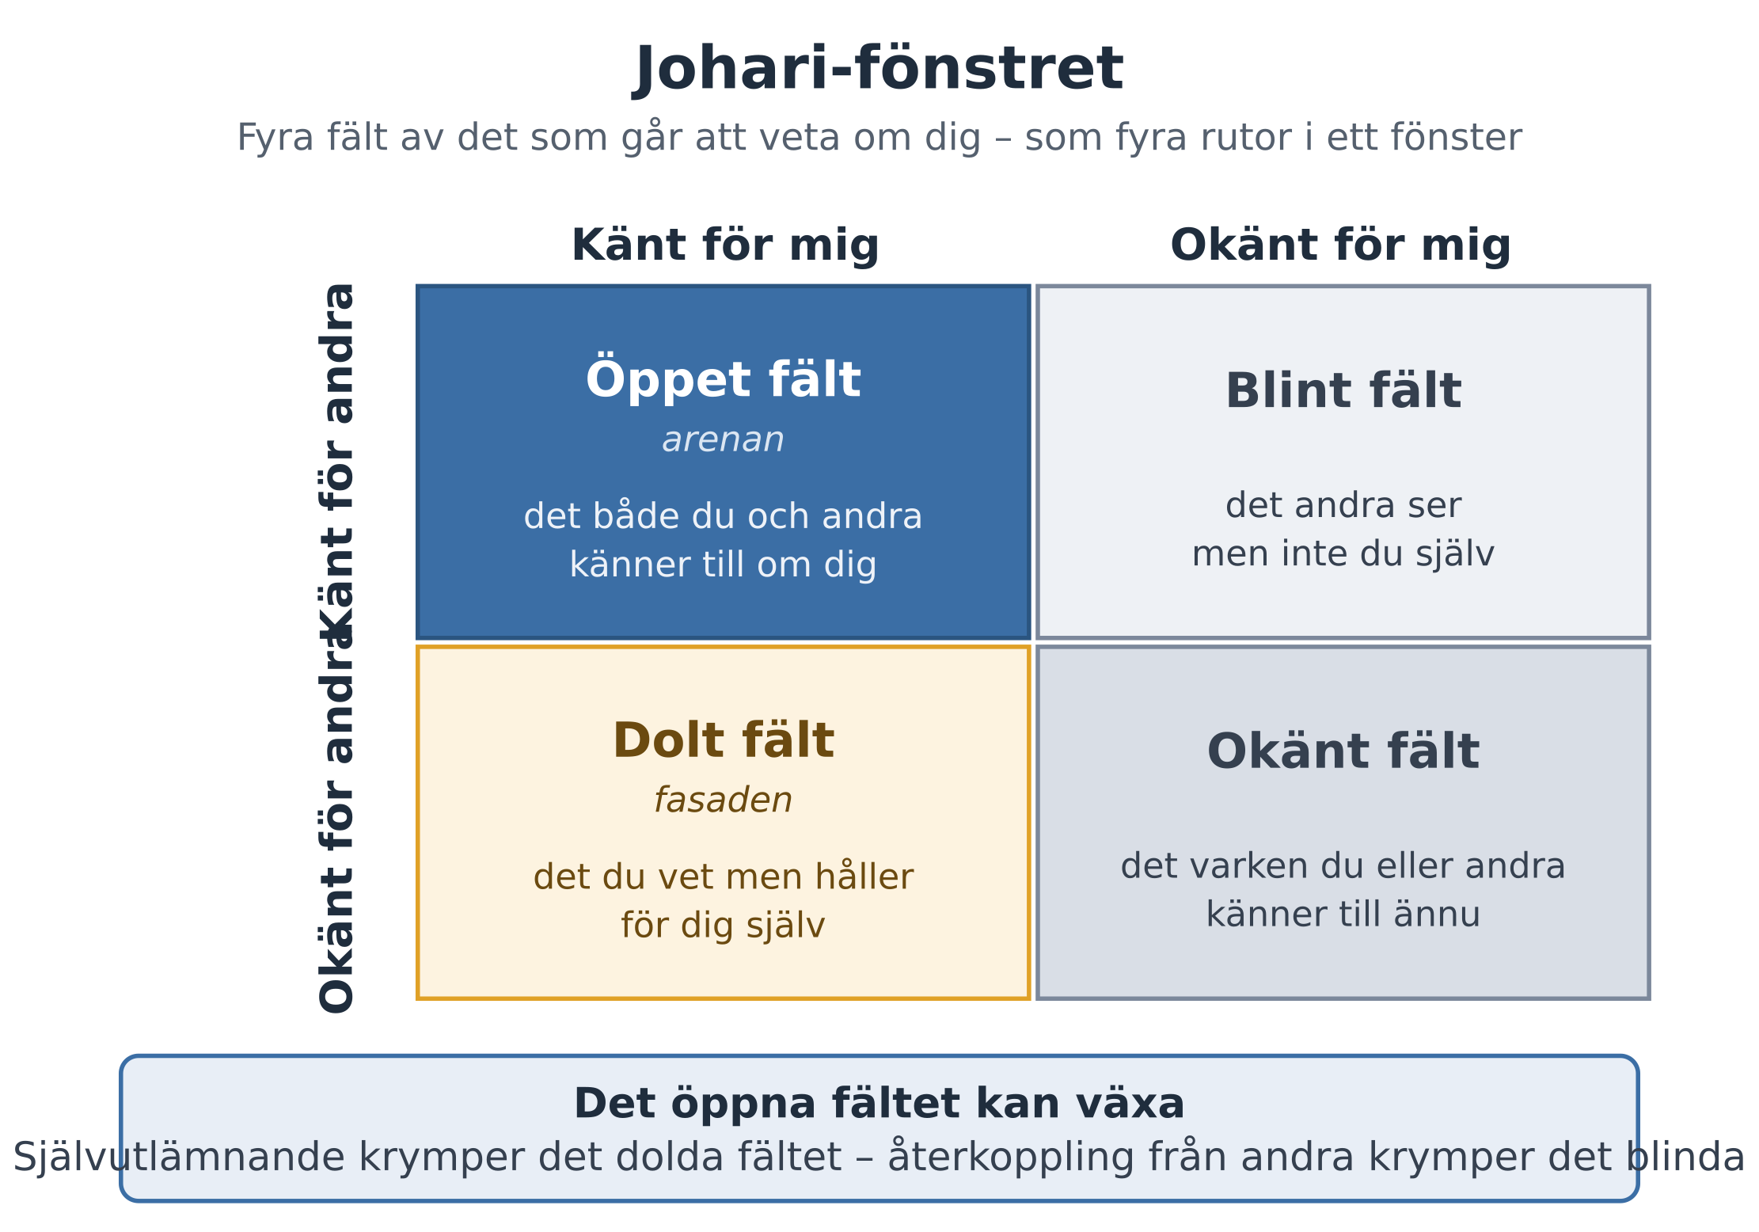
Fyra rutor i ett fönster

Slide 21
Vad fälten innehåller
Öppet fält (arenan) – känt för både dig och andra: att du är bra på att hålla tidsfrister
Blint fält – känt för andra, inte för dig: att du låter otålig när du blir stressad
Dolt fält (fasaden) – känt för dig, dolt för andra: att du tycker att muntliga redovisningar är obehagliga
Okänt fält – okänt för båda: en förmåga att leda som aldrig har prövats

Slide 22
Hur det öppna fältet växer
Modellens poäng är att fälten kan ändra storlek.
Självutlämnande – du berättar mer om dig själv → det dolda fältet krymper
Mottagen återkoppling – du söker och tar emot andras bild av dig → det blinda fältet krymper
Ju större det öppna fältet är, desto mindre behöver gruppmedlemmarna gissa om varandra.
Den som vågar säga jag tycker redovisningar är jobbiga, kan någon annan börja? ger gruppen en chans att hjälpa till i stället för att misstolka tystnaden som ointresse.

Slide 23
Kopplingen bakåt – och en reservation
I teorin Fundamental Interpersonal Relations Orientation (FIRO) var öppenhet det tredje behovet, det som blir möjligt först när tillhörighet och kontroll fått sina svar.
Johari-fönstret visar vad den öppenheten består av i praktiken: självutlämnande och återkoppling.
Modellen är ett pedagogiskt tankeverktyg snarare än en bevisad teori. Använd den som en karta för samtal om öppenhet – inte som ett test som mäter dig.

Slide 24
Härskartekniker
Lektion 5 · När kommunikation blir makt
Berit Ås fem tekniker
Hur de känns igen i vardagen
Varför de är svåra att peka på
Vad som kan göras

Slide 25
Var teknikerna kommer ifrån
Kommunikation kan öppna ett samspel – men den kan också användas för att skaffa sig makt över andra.
Den norska socialpsykologen Berit Ås beskrev 1978 fem härskartekniker.
Hon byggde vidare på ett äldre arbete av Ingjald Nissen, som redan 1945 hade beskrivit nio tekniker, och renodlade dem till dessa fem.
Modellen beskriver hur en dominerande part underminerar andra i grupper och i kommunikation.

Slide 26
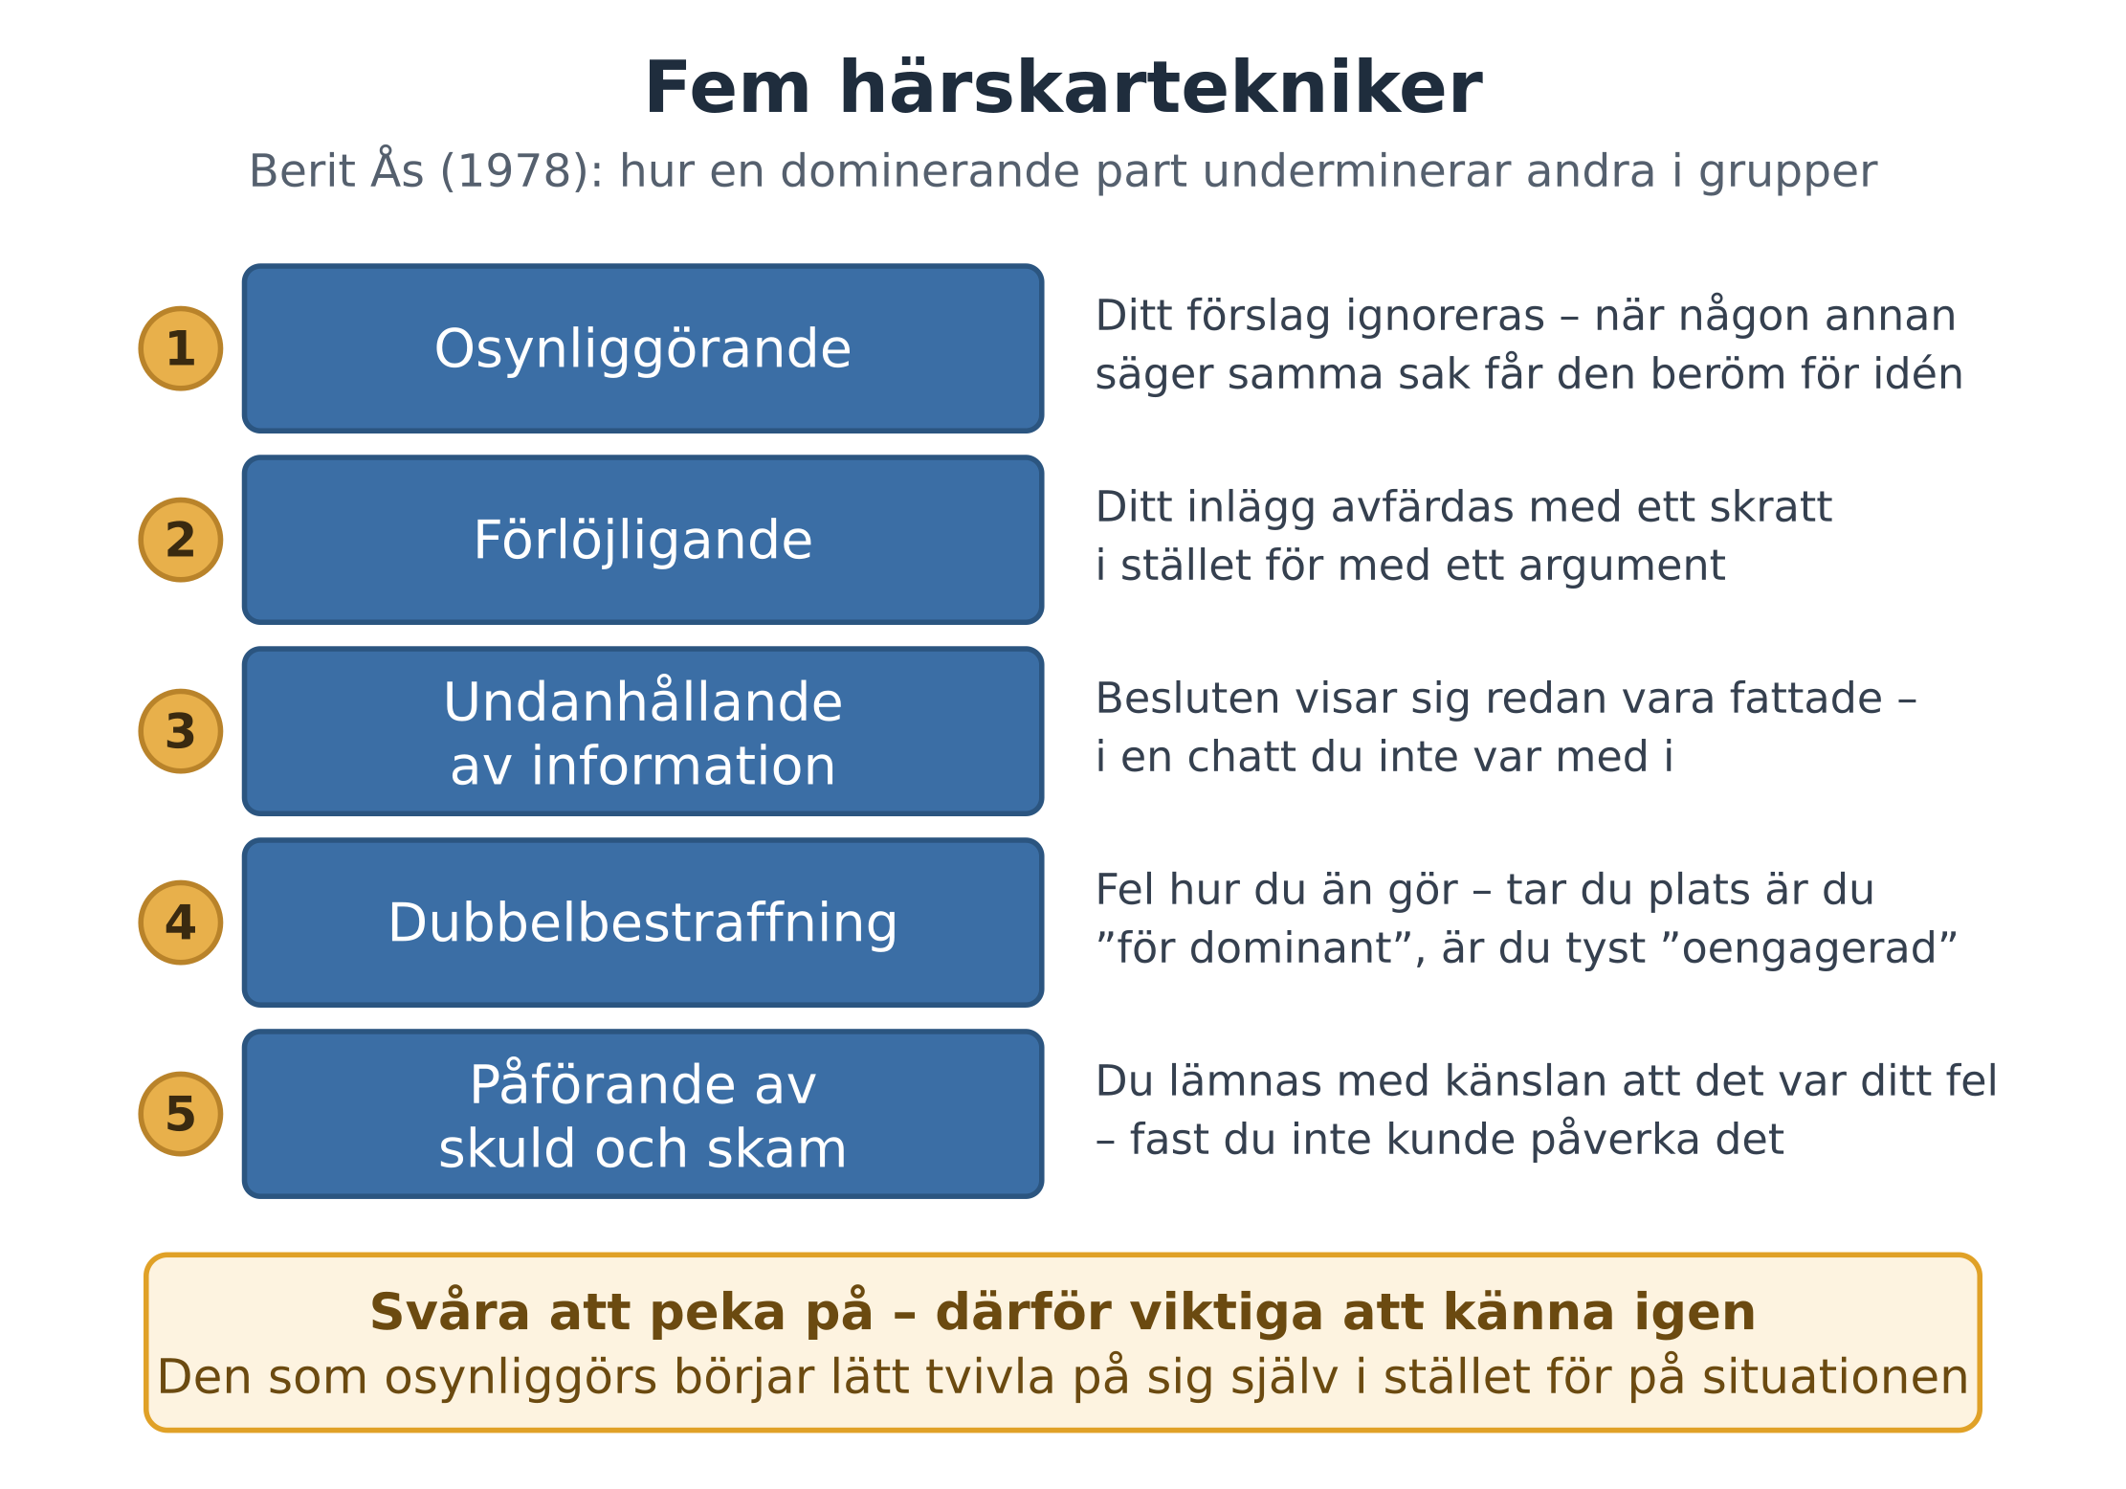
De fem teknikerna

Slide 27
Varför det är viktigt att kunna namnen
Härskartekniker verkar ofta just genom att vara svåra att peka på.
Den som osynliggörs börjar lätt tvivla på sig själv i stället för på situationen.
Att kunna sätta ett namn på det som sker flyttar tillbaka frågan dit den hör hemma: till beteendet, inte till den som drabbas.

Slide 28
Tre råd – och vad de inte är
Känn igen tekniken när den används, mot dig själv eller mot någon annan.
Sätt lugnt och sakligt ord på det som sker: det där förslaget kom faktiskt från Alva för en stund sedan.
Hjälps åt i gruppen – den som ser en kompis osynliggöras kan lämna tillbaka ordet.
En ledare har ett särskilt ansvar för att fördela ordet och markera att alla röster räknas.
Det här är råd, inte en färdig metod. Kapitlet anger inga etablerade motstrategier mot teknikerna.

Slide 29
När samspelet brister
Lektion 6 · Från missförstånd till konflikt
Kommunikationens två ansikten
Kedjan fram till en konflikt
Vad en konflikt egentligen är
Fyra slags frågor en motsättning kan handla om

Slide 30
Kommunikationens två ansikten
Väl använd bygger den samverkan:
budskap går fram, återkoppling rättar till missförstånd och det öppna fältet växer.
Illa använd bryter den ner:
brus förvränger budskap, information undanhålls och härskartekniker tystar röster.

Slide 31
Kedjan
Ett misslyckat budskap blir ett missförstånd.
Ett upprepat missförstånd blir irritation.
Irritation som ingen sätter ord på kan växa till en konflikt.
Ju tidigare i kedjan någon säger något, desto mindre har hunnit hända.

Slide 32
Vad är en konflikt?
I botten ligger en motsättning: parterna upplever mål, intressen eller värden som inte går att förena.
Du och en klasskamrat vill båda hålla i samma del av redovisningen.
Två avdelningar vill ha samma pengar ur nästa års budget.
Men en motsättning är inte samma sak som ett bråk. Oenighet är normal överallt där människor med olika behov ska samsas om något gemensamt.
Till konflikt växer motsättningen först när den börjar styra känslor och handlingar.

Slide 33
Fyra slags frågor – ett sätt att sortera
Ett vanligt sätt att sortera konflikter är efter vad motsättningen handlar om:
Sakfrågor – vilken lösning är bäst?
Intressen – hur ska tid, pengar eller utrymme fördelas?
Värderingar – vad är rätt och viktigt?
Roller – vem ska göra vad, och vem bestämmer?
Detta är en pedagogisk sortering, inte en fastställd lista över konflikttyper. Gränserna är glidande, och en konflikt kan rymma flera slag samtidigt.

Slide 34
Vad sorteringen är bra för
Poängen är praktisk:
En sakkonflikt kan ofta mjukna av mer fakta.
En värderingskonflikt kräver snarare att parterna förstår varandras utgångspunkter.
Att veta vad motsättningen handlar om säger alltså något om var man bör börja.

Slide 35
Är konflikter alltid av ondo?
Minns stormfasen: att gruppen vågade visa oenighet var ett tecken på utveckling, inte på haveri.
En konflikt som hanteras väl kan skärpa argument, blottlägga verkliga problem och leda till bättre beslut.
En konflikt som ingen hanterar stjäl energi, tystar röster och splittrar gruppen.
Frågan är inte hur du slipper konflikter, utan hur du hanterar dem.

Slide 36
Det gäller även utanför skolan
Arbetsgivare och fackliga organisationer driver gemensamt kunskapsresurser – bland annat Suntarbetsliv och Partsrådet – med praktiknära stöd för samarbete, konflikthantering och arbetsmiljö på svenska arbetsplatser.
Att så mycket stöd riktas just hit säger något: samspel är svårt, även för vuxna proffs, och det går att träna.

Slide 37
Konflikttriangeln
Lektion 7 · Det som syns och det som ligger under ytan
Vad består en konflikt egentligen av?
Tre hörn: motsättning, attityd och beteende
Varför hörnen driver varandra
Isberget – och varför det inte räcker att stoppa det som syns

Slide 38
Bråket som inte tog slut
Läraren flyttar isär två elever som bråkar. Tystnaden i klassrummet infinner sig.
Nästa vecka är de i luven på varandra igen – i korridoren, i chatten, i nästa grupparbete.
Något löstes uppenbarligen inte. Frågan är vad.

Slide 39
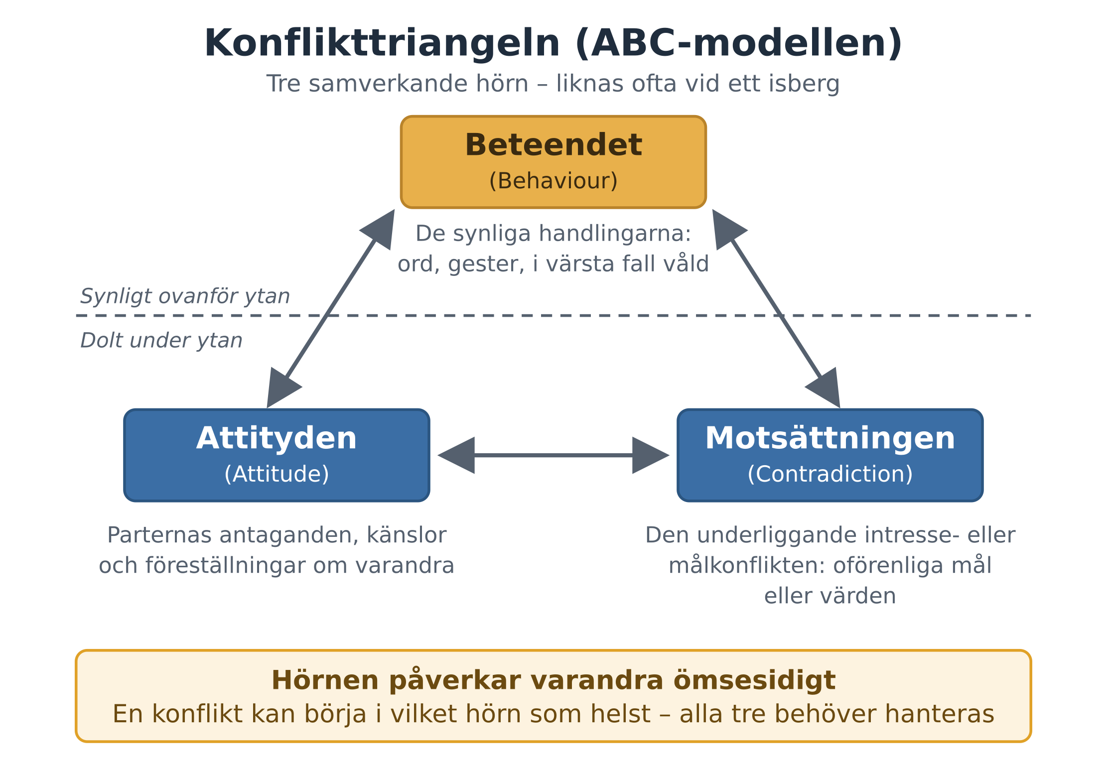
Tre hörn som hänger ihop

Slide 40
Vad hörnen är
Galtungs konflikttriangel kallas även ABC-modellen, efter engelskans Attitude–Behaviour–Contradiction.
Motsättningen – den underliggande intresse- eller målkonflikten: de mål eller värden som parterna upplever som oförenliga
Attityden – parternas antaganden, känslor och föreställningar om varandra
Beteendet – de synliga handlingarna: ord, gester, i värsta fall våld

Slide 41
Hörnen påverkar varandra
De tre hörnen påverkar varandra ömsesidigt, och en konflikt kan börja i vilket hörn som helst.
Den kan börja i motsättningen – två avdelningar vill ha samma pengar ur budgeten.
Den kan börja i attityden – den som redan misstror en kollega tolkar snart allt kollegan gör som fientligt.
För att lösa konflikten behöver alla tre hörnen hanteras.

Slide 42
Isberget
Beteendet är den synliga delen ovanför ytan. Attityden och motsättningen ligger dolda under.
Därför räcker det inte att stoppa det synliga beteendet: de dolda hörnen driver konflikten vidare om de inte bearbetas.
Flyttas två elever isär upphör bråket i klassrummet – men finns motsättningen och attityderna kvar dyker konflikten upp igen någon annanstans.

Slide 43
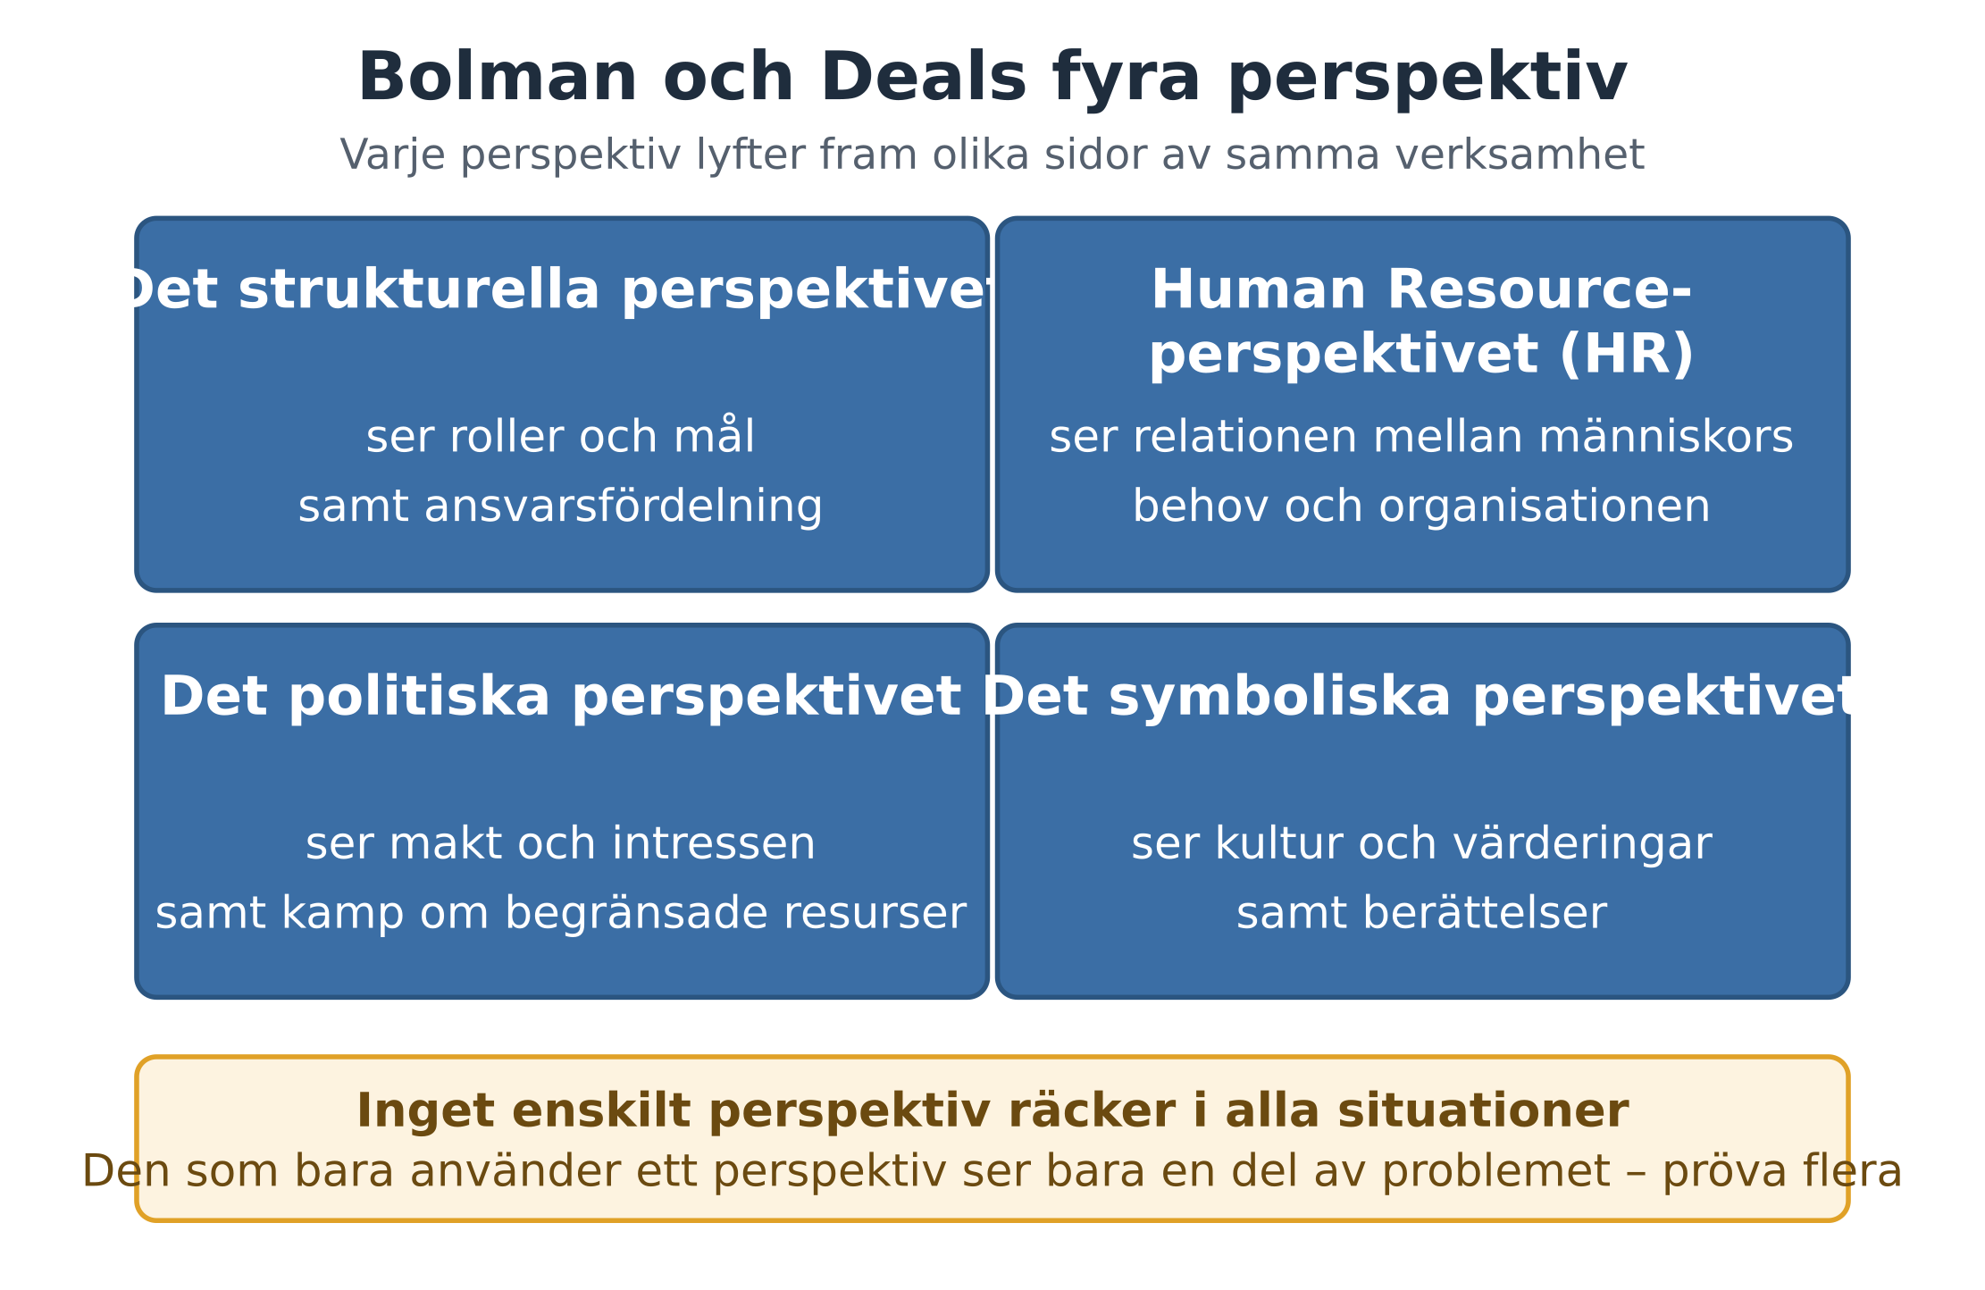
Ett annat par glasögon
Bolman och Deal beskriver fyra perspektiv att förstå organisationer och deras konflikter genom. Att pröva flera perspektiv på samma konflikt är god analysträning.

Slide 44
När konflikten trappas upp
Lektion 8 · Spiralen och var den kan brytas
Varför konflikter sällan står stilla
Vad som händer med den ursprungliga frågan
Vem som dras in, och när parterna slutar prata med varandra
Var förloppet kan brytas

Slide 45
Ett varv i triangeln
En spydig kommentar (beteende) bekräftar den andra partens bild av den första som otrevlig (attityd).
Bilden gör nästa svar hårdare, vilket förstärker bilden ytterligare.
Så snurrar det. Hörnen driver varandra uppåt i en spiral.

Slide 46
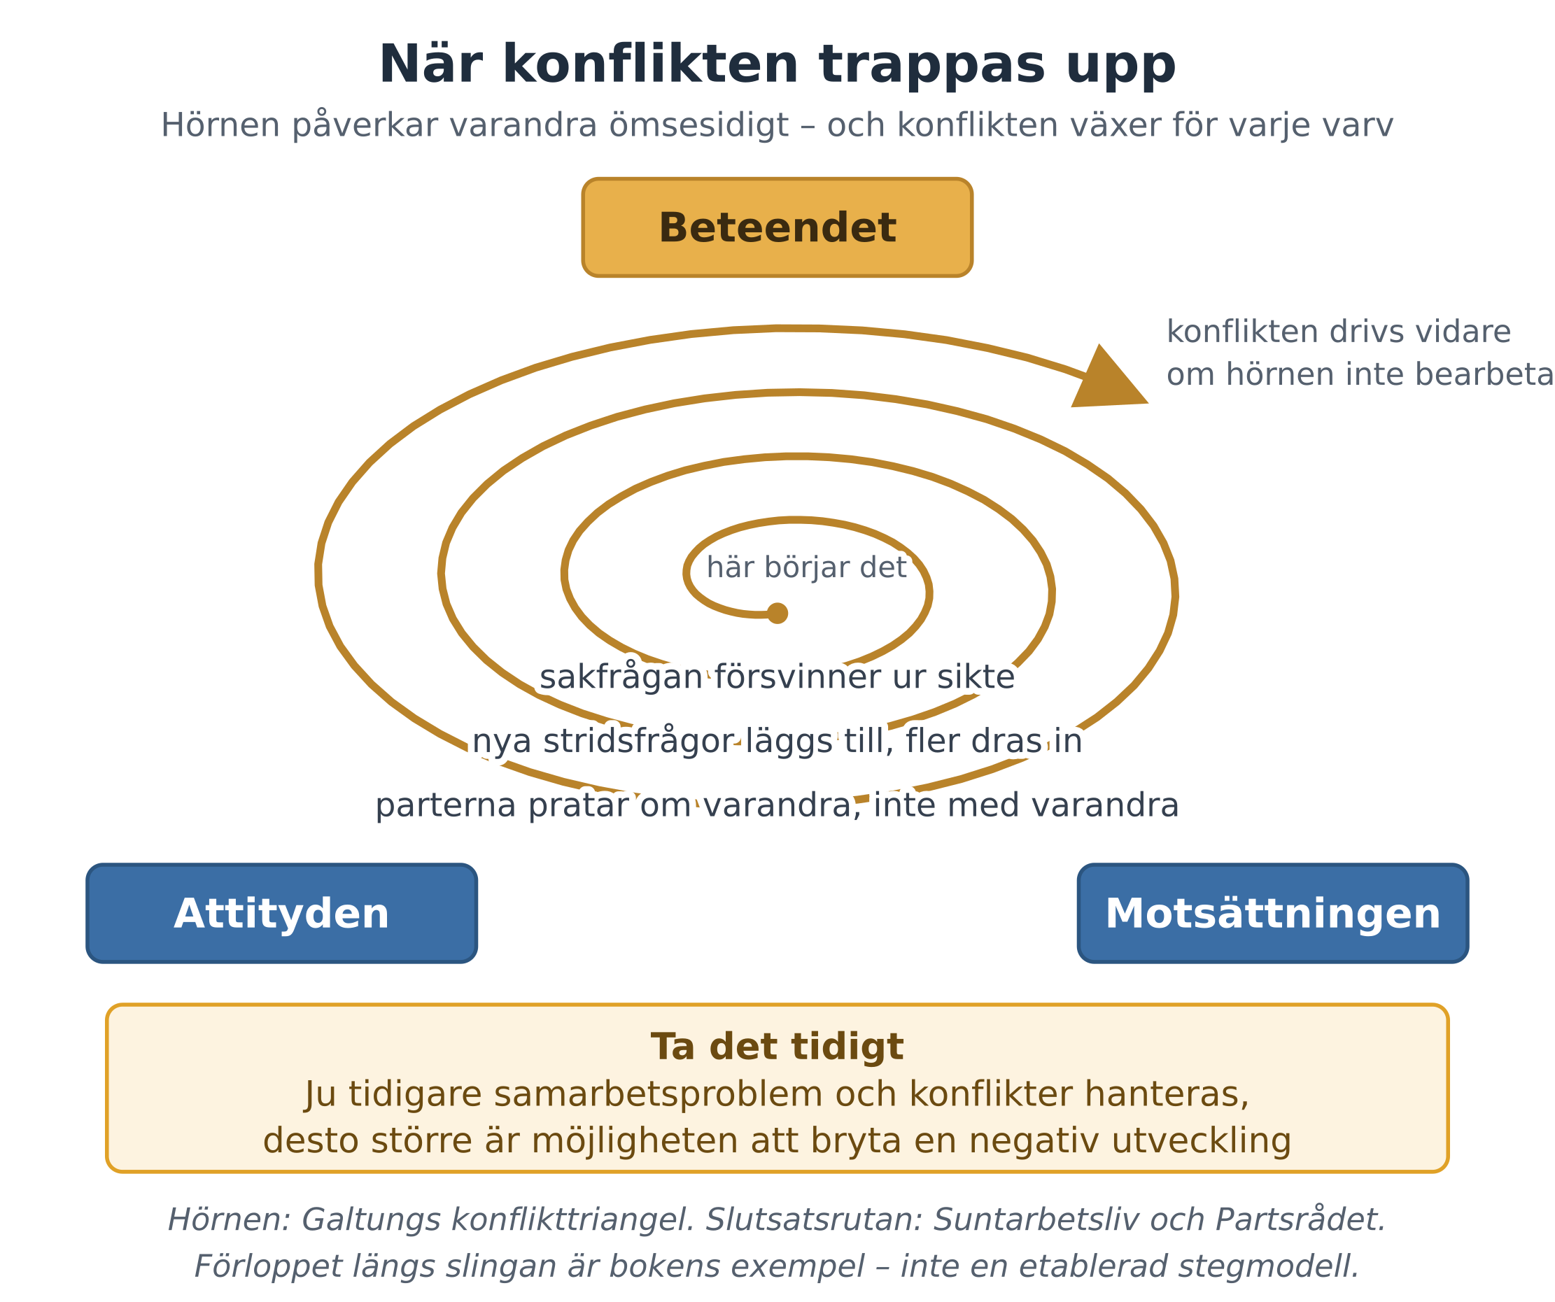
Så växer en konflikt

Slide 47
Vad som händer på vägen
Efter ett tag har den ursprungliga sakfrågan nästan försvunnit ur sikte. Parterna minns knappt vad allt började med, men de är helt säkra på att den andra är omöjlig.
Nya stridsfrågor läggs till.
Fler personer dras in.
Till slut pratar parterna inte längre med varandra – de pratar om varandra.

Slide 48
Lärdomen
Ju tidigare en konflikt tas om hand, desto mindre har den hunnit växa.
Ett kort, ärligt samtal i irritationsstadiet är nästan alltid billigare än en medling när halva gruppen valt sida.
Enkelt att säga. Betydligt svårare att leva efter.

Slide 49
Fem sätt att hantera en konflikt
Lektion 9 · Thomas-Kilmann-modellen
Två dimensioner: bestämdhet och samarbetsvilja
Fem stilar att välja mellan
Varför ingen stil är bäst i sig
Kopplingen tillbaka till triangelns tre hörn

Slide 50
Två dimensioner
Kenneth Thomas och Ralph Kilmann presenterade 1974 ett verktyg som beskriver fem sätt att hantera konflikter.
Stilarna placeras längs två dimensioner:
Bestämdhet – i vilken grad du försöker tillgodose dina egna intressen
Samarbetsvilja – i vilken grad du försöker tillgodose den andras intressen

Slide 51
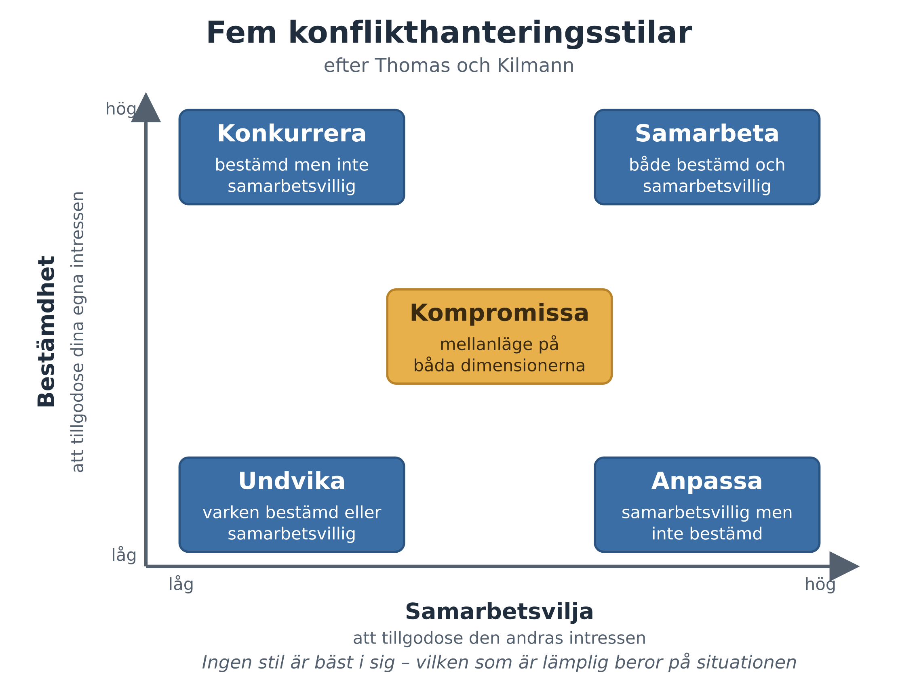
De fem stilarna i fältet

Slide 52
Vad stilarna innebär
Konkurrera – bestämd, inte samarbetsvillig. Du driver din linje och försöker vinna.
Samarbeta – både bestämd och samarbetsvillig. Ni letar efter en lösning som ger båda det ni behöver.
Kompromissa – mellanläge på båda. Ni möts på halva vägen.
Undvika – varken bestämd eller samarbetsvillig. Du skjuter upp eller drar dig undan.
Anpassa – samarbetsvillig, inte bestämd. Du ger efter.

Slide 53
Ingen stil är bäst i sig
Vilken stil som är lämplig beror på situationen.
Att konkurrera kan vara rätt när ett snabbt beslut krävs i en viktig fråga – men förgiftar samarbetet som vardagsstil.
Att undvika kan vara klokt när frågan är liten eller känslorna för heta – men är förödande om det blir gruppens enda sätt att möta problem.

Slide 54
Tillbaka till triangeln
Att samarbeta är den stil som tydligast försöker nå alla tre hörnen.
Att undvika lämnar hela isberget orört under ytan.
Vilken stil ligger närmast till hands för dig – och i vilka situationer skulle en annan tjäna dig bättre?

Slide 55
Att förebygga konflikter
Lektion 10 · Att hålla hörnen små
Tre sätt att arbeta förebyggande
Vad tydlighet gör, och vad den inte gör
Varför återkoppling hör hemma här
Det gäller även utanför skolan

Slide 56
Utgångspunkten
Allra bäst är förstås om konflikten aldrig behöver trappas upp.
Med triangelns språk handlar förebyggande arbete om att hålla hörnen små.

Slide 57
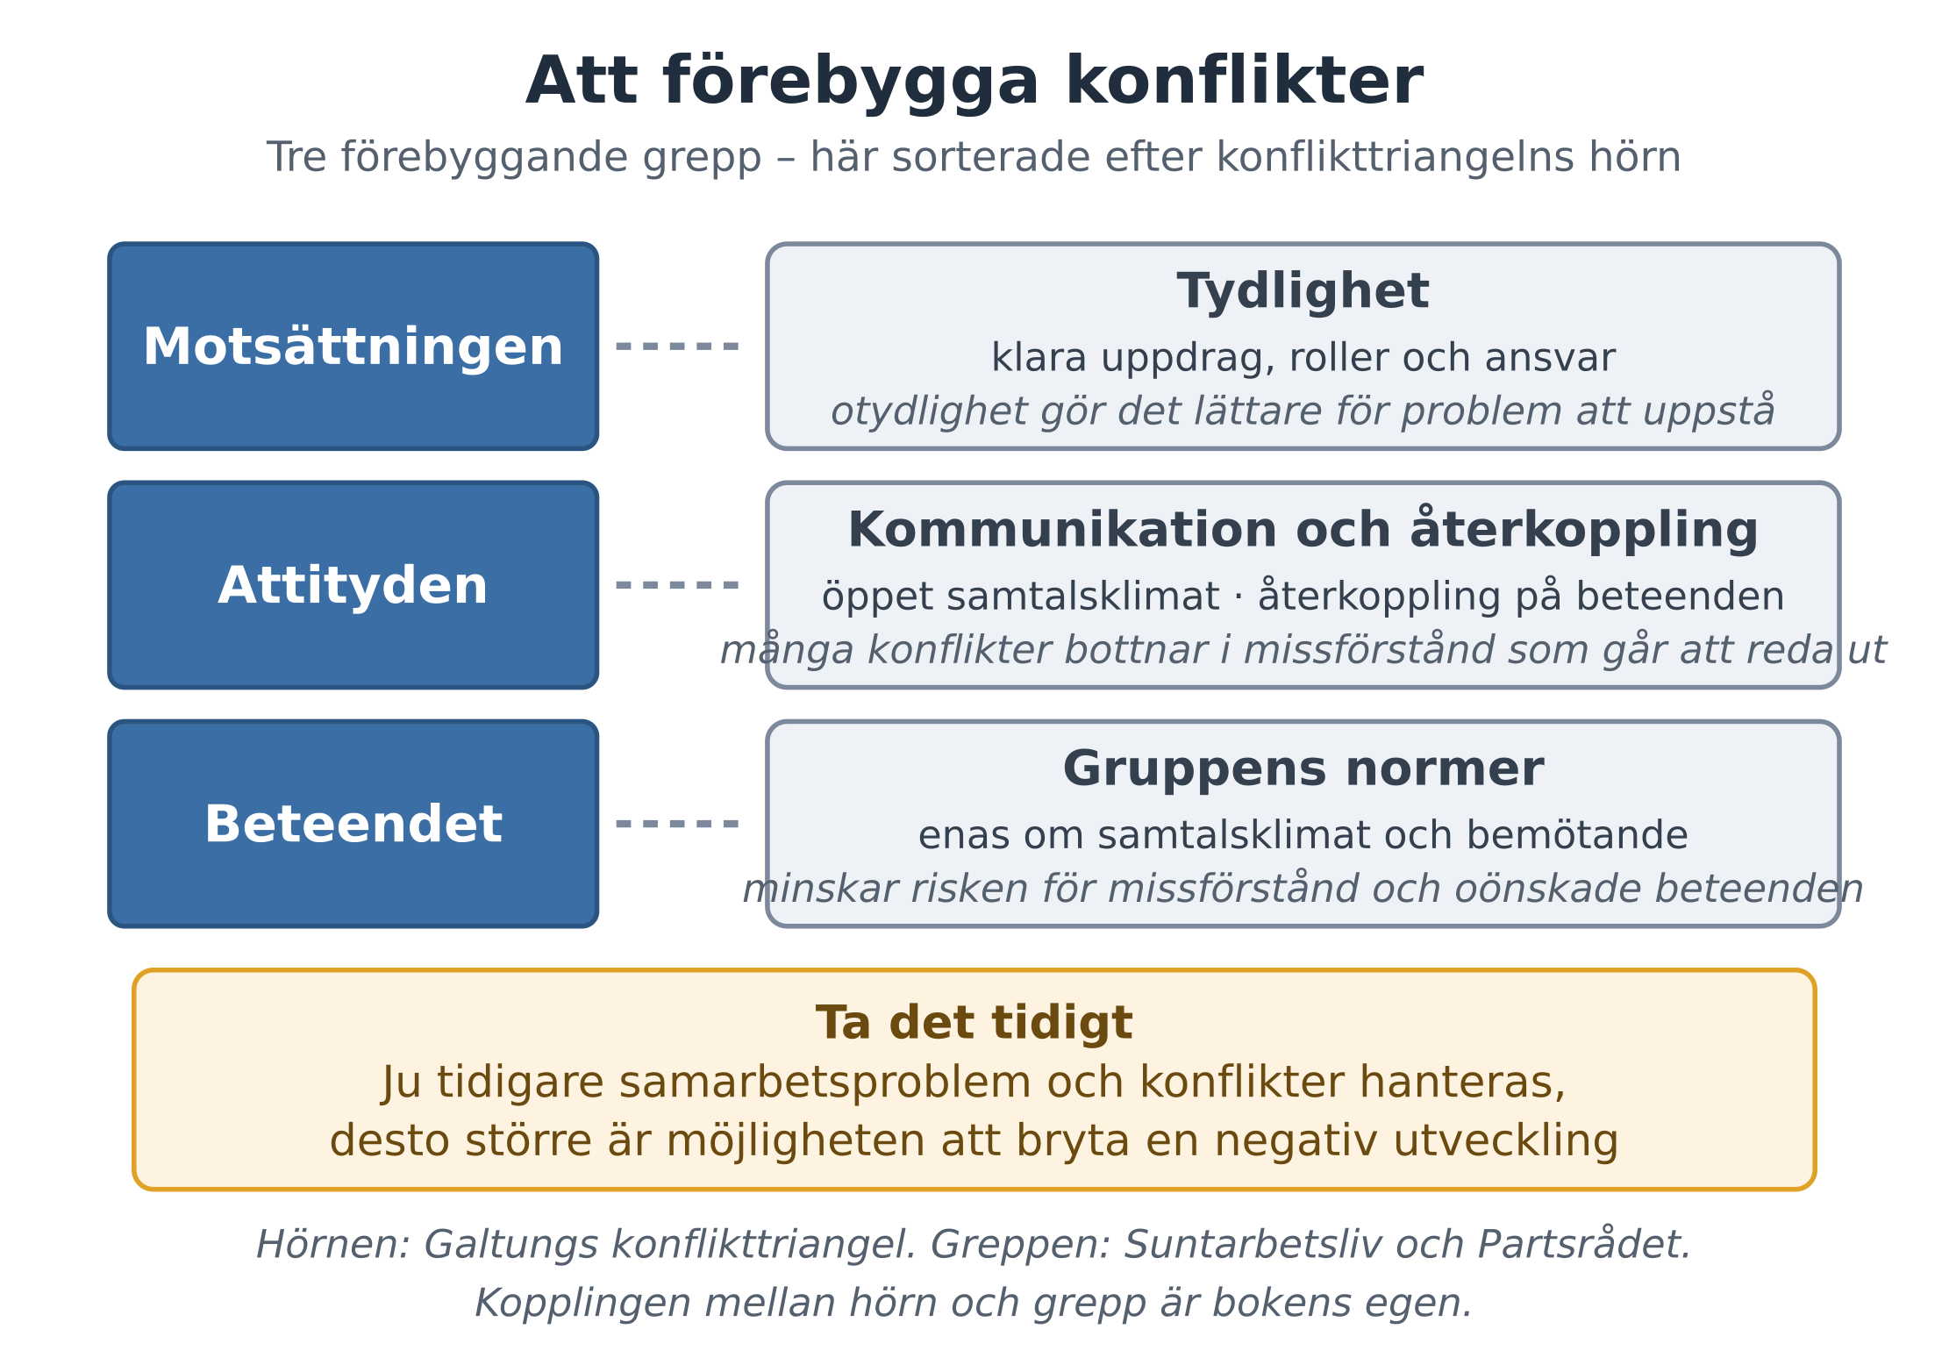
Tre sätt att hålla hörnen små

Slide 58
Vad de tre innebär
Tydlighet – klara mål, klar arbetsfördelning och klara spelregler minskar antalet frågor att bli osams om.
Kommunikation och återkoppling – bilderna av varandra prövas mot verkligheten i stället för att växa i det tysta.
Gruppens normer – en grupp som tidigt enas om hur man får låta när man tycker olika har byggt en spärr mot de spydigheter som annars driver spiralen.

Slide 59
Inte bara skolkunskap
I svenskt arbetsliv driver arbetsgivare och fackliga organisationer gemensamt kunskapsresurser – bland annat Suntarbetsliv och Partsrådet – med praktiknära stöd och verktyg för samarbete, konflikthantering och arbetsmiljö.
Att parterna satsar gemensamt just här säger något viktigt: konflikter på arbetsplatser är normala, och det lönar sig att vara rustad innan de kommer.

Slide 60
Från gruppen till ledaren
Lektion 11 · Arbetsområdets sista lektion
Vad ni kan nu
Frågan som pekar framåt
Vad reflektionen ska innehålla

Slide 61
Det här kan du nu
Du har följt hur grupper kommunicerar och samverkar – och hur deras konflikter kan förstås, hanteras och förebyggas.
Du kan beskriva vad en konflikt är och hur den trappas upp.
Du kan analysera den med konflikttriangelns tre hörn.
Du kan välja hanteringsstil medvetet i stället för av gammal vana.

Slide 62
Frågan som pekar framåt
En underström har löpt genom hela delen: vem ser till att allt detta blir gjort?
Någon behöver fånga upp tidiga signaler på en motsättning, se till att alla röster hörs och avgöra när gruppen ska kompromissa och när den ska ta den svårare, samarbetande vägen.
Den någon är ofta en ledare. Det är ämnet för nästa del av kursen.

Slide 63
Din reflektion
Skrivs enskilt och i tystnad direkt efter uppspelet.
Analysera ert fall med triangelns tre hörn.
Motivera gruppens stilval – och säg vad en annan stil hade gett.
Vad hade kunnat förebygga konflikten?
Vad i kommunikationen fick motsättningen att växa?
Du får använda ditt analysprotokoll, gruppens planeringsmall och boken.

Slide 64
Nivåerna på din reflektion
Det som krävs för E krävs också för C och A.
E – Du placerar fallet i triangelns tre hörn, namnger stilen med ett skäl, nämner en förebyggande åtgärd och pekar ut en konkret brist i kommunikationen.
C – Du binder ihop hörnen, motiverar stilvalet med situationen, knyter förebyggandet till en punkt i förloppet och kopplar kommunikationsbristen till ett begrepp.
A – Du väger stilvalet mot ett alternativ och säger vad ert val kostade, prövar det osäkra i din tolkning och följer kedjan från det budskap som brast.

Slide 65
Nivåerna på gruppens scener
E – Scen 1 visar ett tydligt beteende och motsättningen går att uppfatta. Scen 2 visar en hantering.
C – Alla tre hörnen syns i scen 1, och stilen går att namnge ur handlingen i scen 2 – utan att någon säger namnet.
A – Scen 2 visar också vad valet kostar, och hanteringen svarar mot just den motsättning scen 1 ställde upp.

